Slide 1

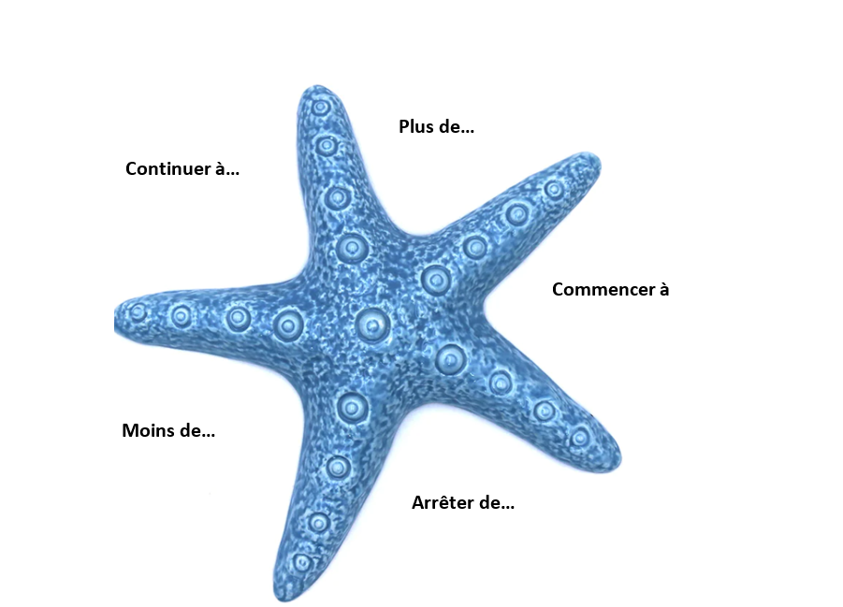
L’étoile de mer
Décider des améliorations à mettre en œuvre
Chacun positionne ses post-it
Regroupement possible
Possibilité de voter pour les idées les plus prometteuses ou à plus forte valeur ajoutée

